Slide 1


2019
本科生科研开题报告
曲威名 松山钟迪 竹添林洋一

Slide 2

大纲
2
3
4
1
课题意义
预期成果
研究方法
背景介绍
5
6
7
8
技术路线
研究难点
进度安排
工作分工

Slide 3
1
PART 01
背景介绍

Slide 4

01
背景介绍
当你完成一天辛苦的工作以后，回到家里，餐厅小助手可以帮你分担餐厅中的家务事，让你好好放松，享用晚餐。
餐厅小助手
当你在家准备晚饭的时候，机器人主动接过你手上热腾腾的饭菜帮你端到餐桌上，并为你准备碗筷。当你用餐结束后，它会将你手中的剩饭剩菜放到冰箱。同时，它会从你手中接过空盘子，主动放到厨房里的水槽里。一顿丰盛的晚餐让你放下了一天的疲惫。这时，你想泡一杯咖啡了，机器人就很默契地将一杯咖啡泡好了端到你面前。

Slide 5
2
PART 02
课题意义

Slide 6

02
课题意义
学术意义
实用价值
早在2013年美国康奈尔大学个人机器人实验室就已经研发出行为预测机器人，但是这款机器人在10s的行为预测上准确率只有57%。而多年以来，行为预测并没有重大进展。但行为预测的研究很有意义。行为预测一是有助于从提前准备这个方向来提高机器人的反应能力；二是能够理解人类意图，对于需要合作完成的工作提供有效帮助，是人机合作的新台阶。
近年来，餐厅服务型机器人都是基于指令，它们能给人带来新鲜感，但是基于指令的机器人在服务方面过于固定，不够灵活。 而通过进行行为预测的机器人能够解决避障，摆盘等问题，实现更好的人机交互，得到一个功能较为完善的餐厅服务型机器人。
提高服务型机器人的实用性，扩大服务型机器人的应用范围。

Slide 7
3
预期成果
PART 03

Slide 8
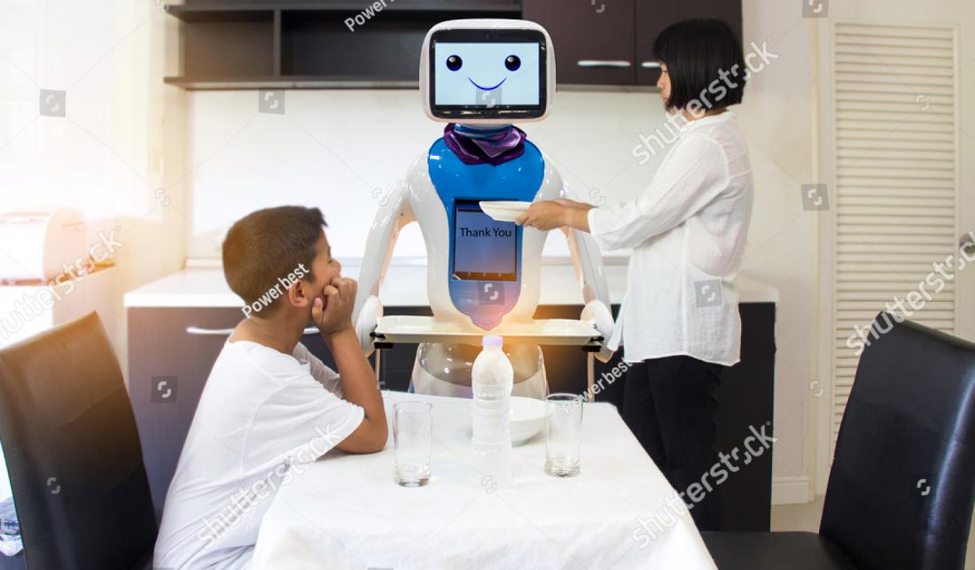
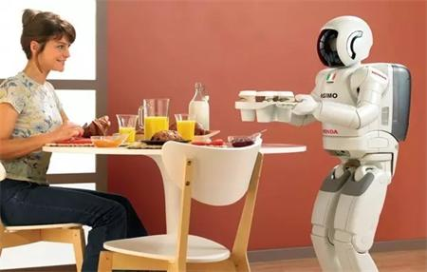
03
预期成果
在餐厅中根据一个人的简单动作和手中的物品进行预测并协助其完成。
具体来说就是，在家里的餐厅里，机器人根据人手上的物品，比如盘子，再结合环境和人的姿态，动作序列或者运动方向等，进行准确预测并且简单实现，协助其完成。

Slide 9
4
PART 04
研究方法

Slide 10



04
研究方法
1
2
3
基础调研
仿真模拟
实验研究
搜索与本实验有关的技术的相关知识和开源代码
在机器人仿真软件（Webots）中进行模拟，以实现基本的功能
对改装的机器人进行训练和相关功能的测试，并对出现的问题进行修正

Slide 11
5
PART 05
技术路线

Slide 12
05
技术路线
KinectV2作为视觉输入，以形状识别为主，颜色识别为辅以识别目标物体，并通过图像处理技术获得目标物体以及机械臂各关节在三维空间中的位置，然后进行建图导航，规划出从机械臂所在的位置到目标物体位置的尽量避开障碍物的路线。
根据所建立的导航，移动机械臂至目标物体附近，通过已经获得的目标物体和机械臂各关节在空间中的坐标，运用几何体运动学计算出此时各关节角的角度和要抓取物体所需要的角度（目标角度），计算目标角度与当前角度的误差，使用反馈控制减少误差；循环上述步骤，当误差足够小时即可命令机械臂抓起物体。
通过视觉信息（比如看见盘子空了就主动撤掉）和语音识别（比如捕捉到了渴这个字就去主动倒水）实现基础的人机交互，同时经过学习和训练，对接收到的信息进行处理和分析，做出对人体行为的预测并进行相应表达。
目标物体识别
机器人控制
人体行为预测

Slide 13
6
PART 06
难点分析

Slide 14
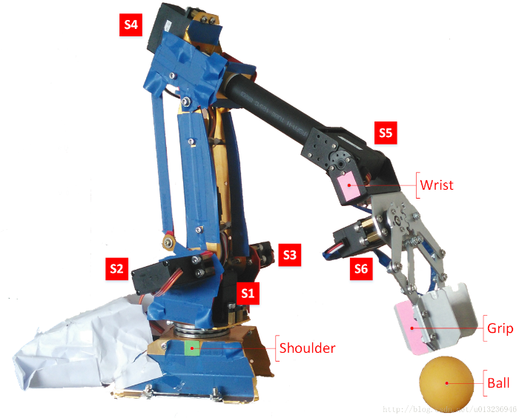
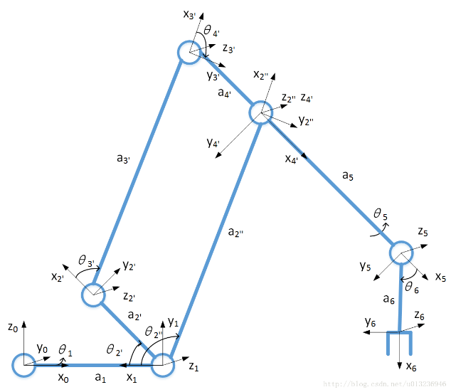
06
难点分析
行为预测
人体的活动多种多样，难以通过有限的信息进行准确的预测，因此可限定预测的动作，也可在不确定时加入询问-确认功能
机器人的改装
Kinect、六个舵机的五自由度平行四边形机械臂，S1~S3处舵机分别负责肩部、大臂、小臂的转动，S4~S5负责腕部的两个自由度转动，S6负责抓取。每个舵机的转动范围是500-2500，换算成角度大约是0-180度。
避障抓取物体
桌子上的盘子、杯子、碗等餐具放置的比较密集，机器人在抓取目标物体时应尽量避免或减少与其他物体碰撞

Slide 15
7
PART 07
进度安排

Slide 16
07
进度安排
基础调研，学习仿真平台使用方和相关编程语言
实现目标物体的识别
实现人体行为预测
2019.6-7
2019.8-9
2019.10-12
2020.1-2
2020.3-4
2020.5-6
实现现实中目标物体的抓取
问题修正，撰写论文
实现在仿真平台上对目标物体的抓取

Slide 17
8
PART 08
工作分工

Slide 18
08
工作分工
代码
过程总结
曲威名
竹添林洋一
曲威名
竹添林洋一
基础调研
硬件接口
论文撰写
共同完成
松山钟迪
松山钟迪

Slide 19
2019
感谢您的观看

